Slide 1
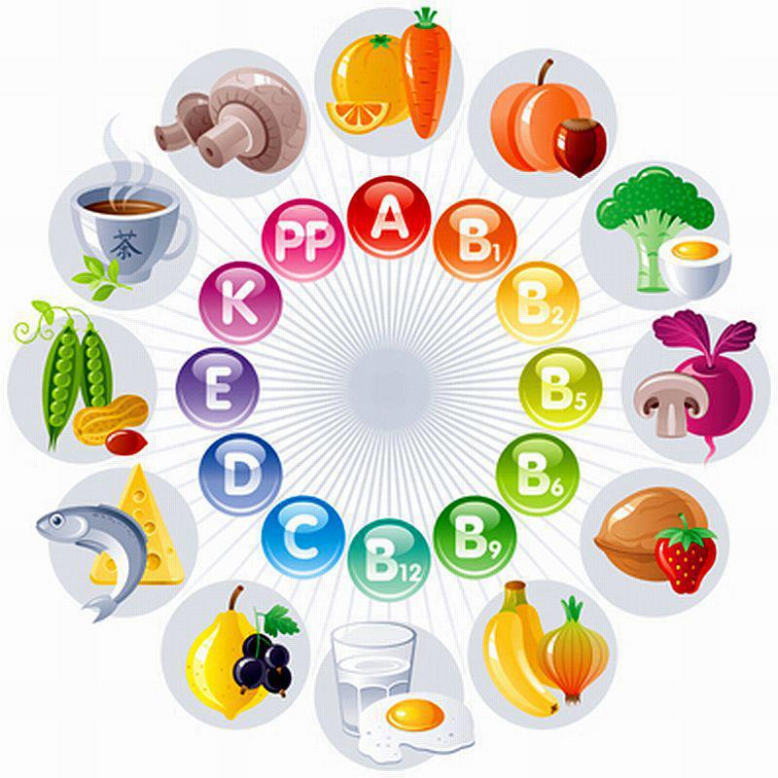
Польза витаминов

Slide 2
Цель:
Познакомить детей с понятием «витамины», рассказать об их пользе, о необходимости употребления в пищу продуктов, богатых витаминами.

Slide 3


Slide 4



Витамин А:
Рост хорошее зрение крепкие зубы

Slide 5
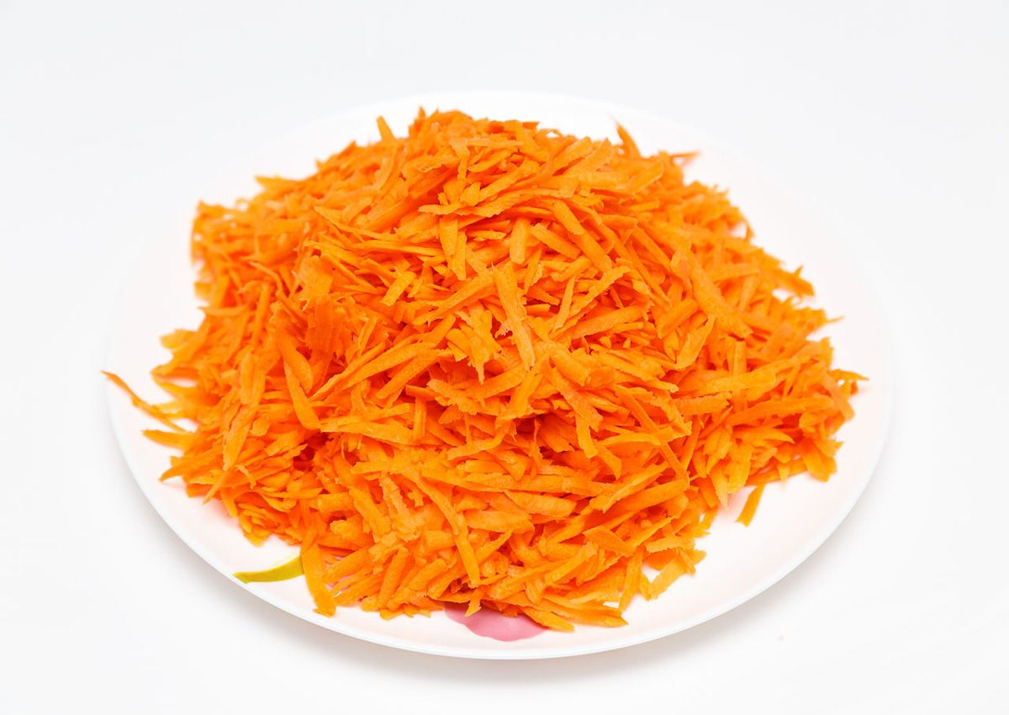
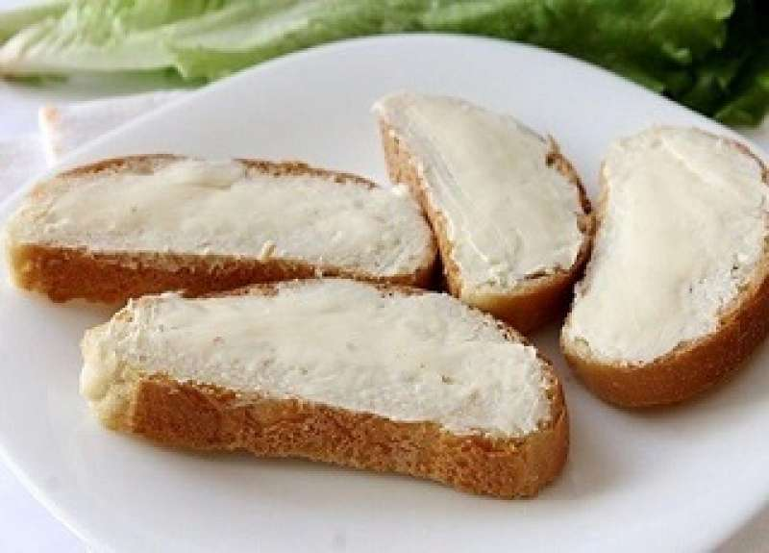
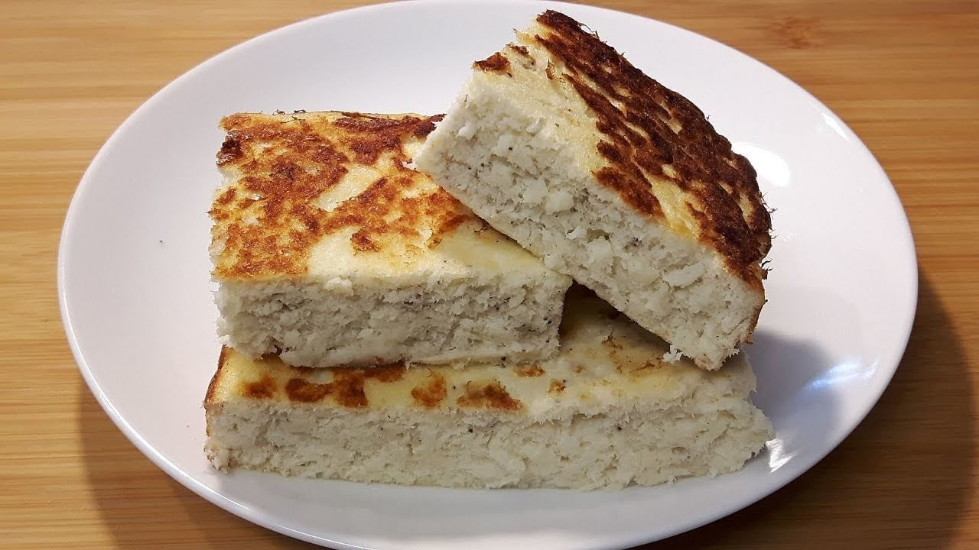
Витамин «А» в меню нашего детского сада

Slide 6


Slide 7



Витамин В:
Сила аппетит хорошее настроение

Slide 8
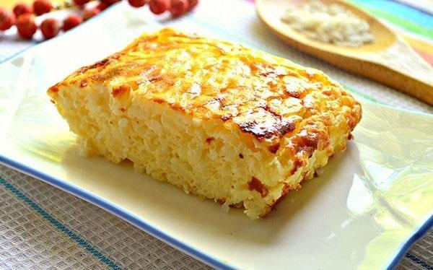
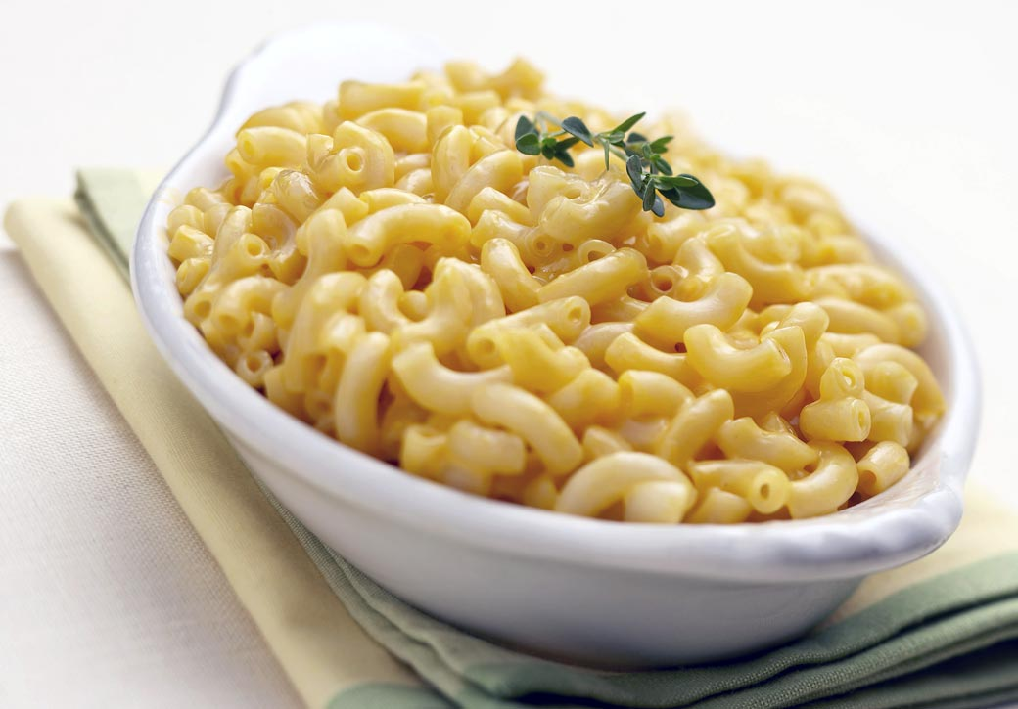
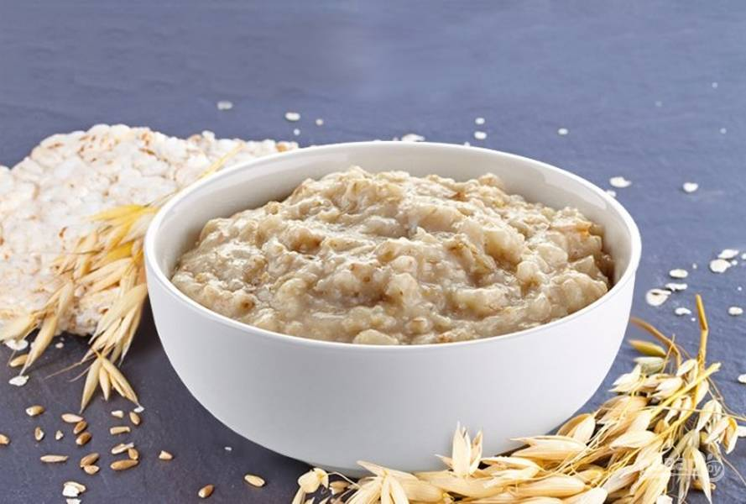
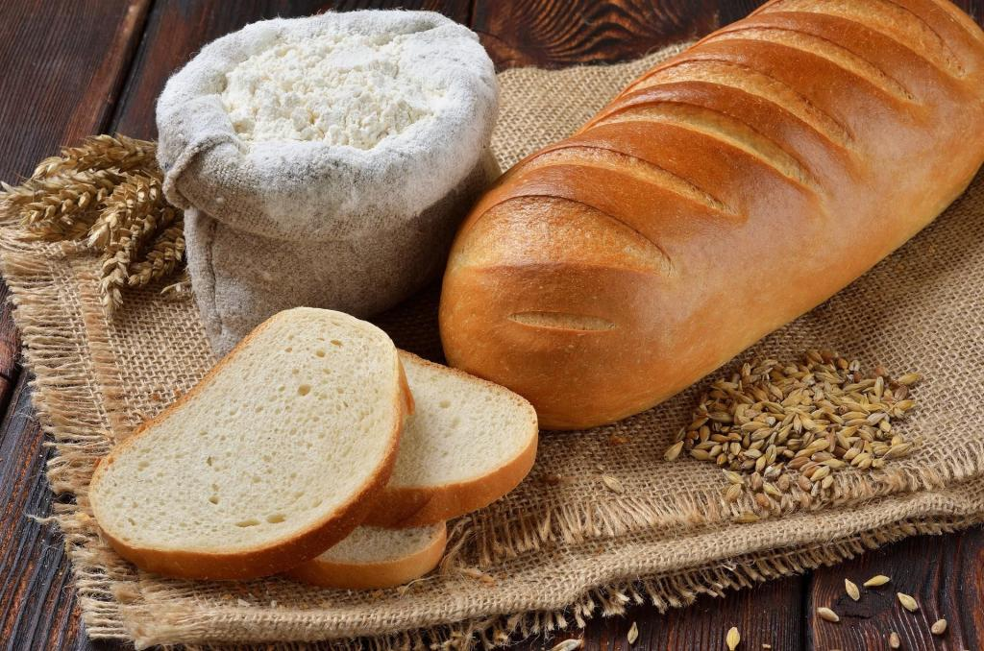
Витамин «B» в меню нащего детского сада

Slide 9


Slide 10




Витамин С:
Бодрость крепкий иммунитет крепкие сосуды гладкая кожа

Slide 11
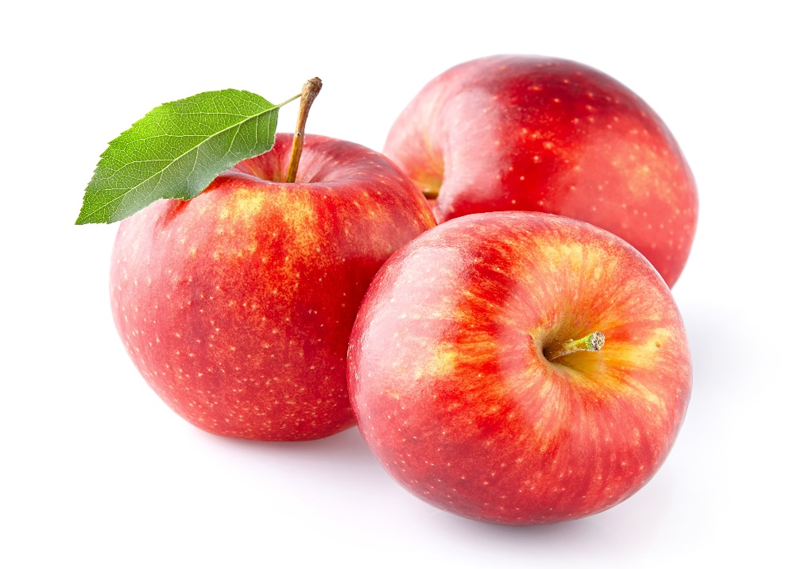
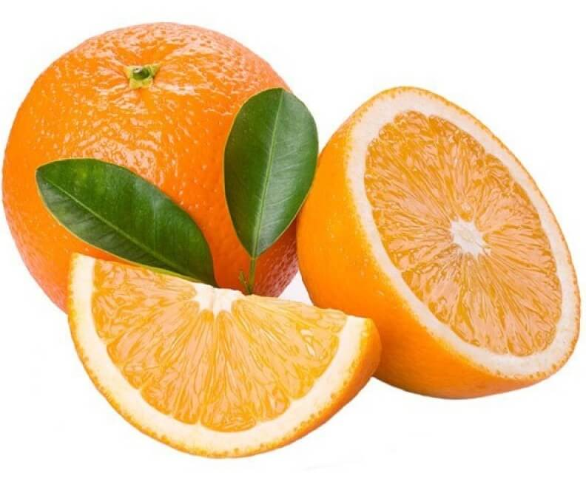
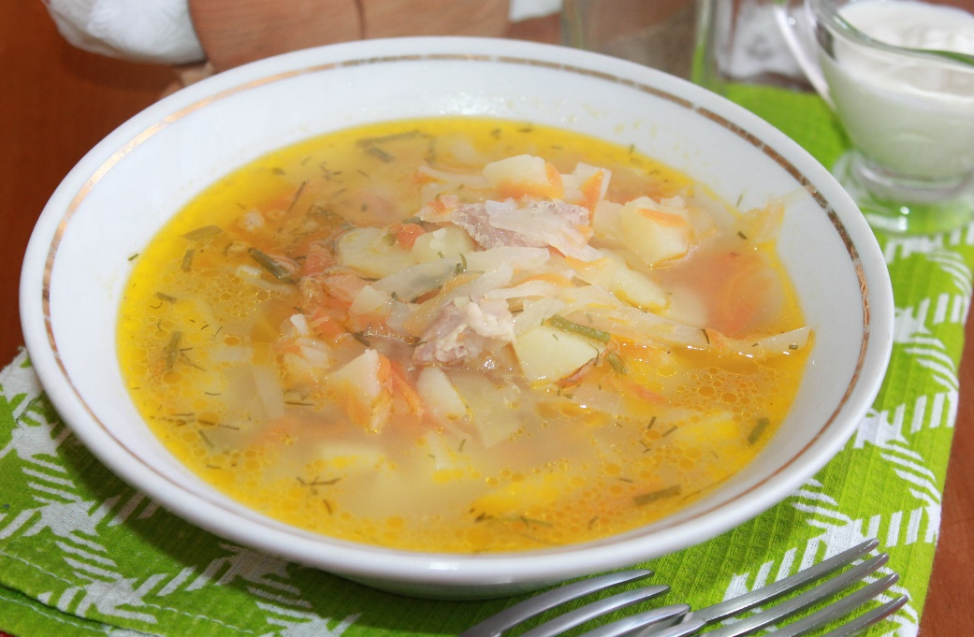
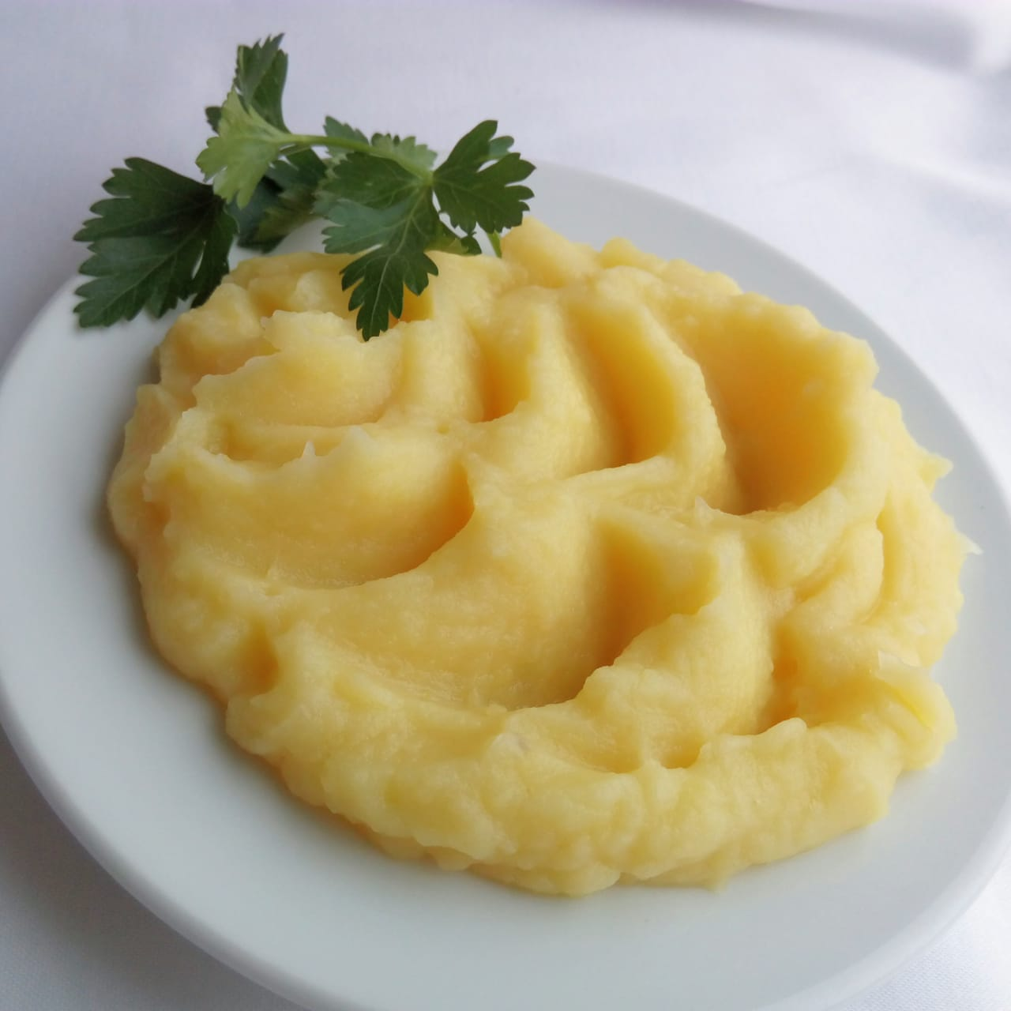
Витамин «С» в меню нашего детского сада

Slide 12


Slide 13



Витамин D:
Рост крепкие кости, зубы, ногти укрепление иммунитета

Slide 14
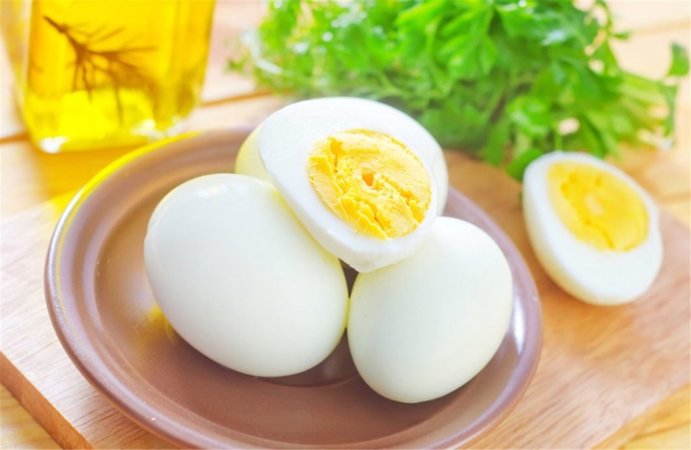
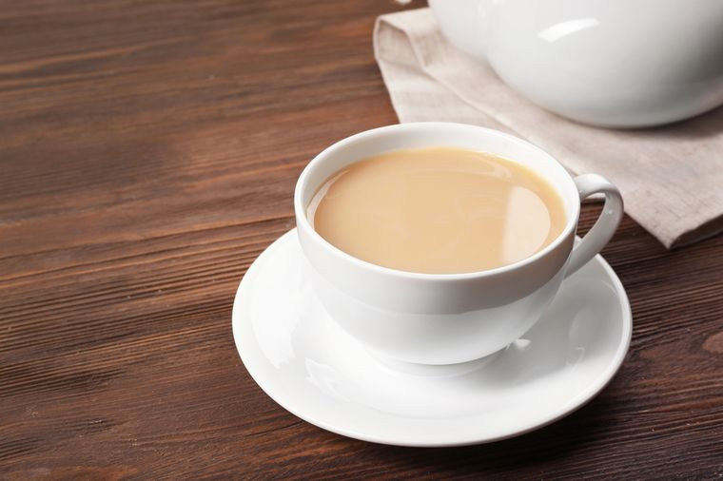
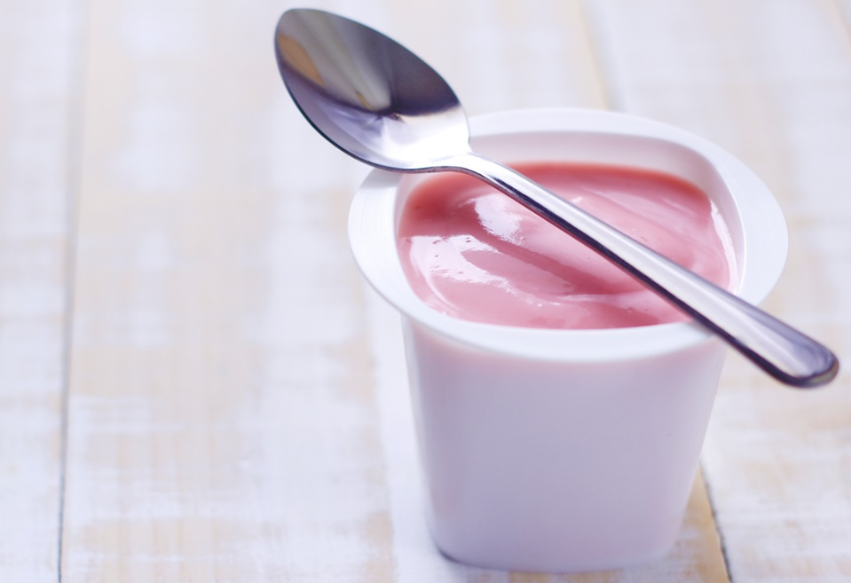
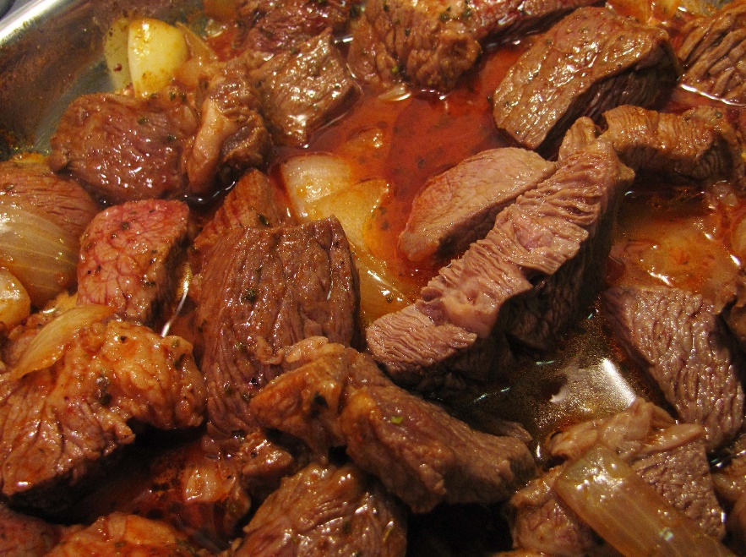
Витамин «D» в меню нашего детского сада

Slide 15

Вывод:
Очень важно для детей и взрослых употреблять в пищу продукты, богатые витаминами, чтобы организм мог полноценно развиваться, расти и поддерживать здоровье. И тогда у всех будет хорошее настроение.

Slide 16
Спасибо за внимание

